Slide 1
Javascript
Vanilla JS e ES6+

Slide 2
Tópicos aula 09
Fetch Api

Slide 3
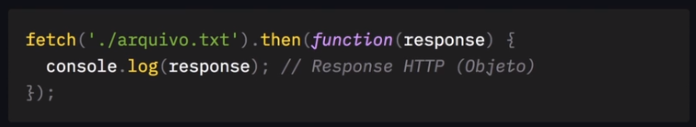
Fetch api
Permite fazer requisições HTTP através do método fetch().
Retorna uma promisse

Slide 4
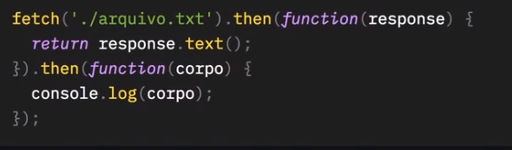
response
O objeto response possui um corpo com o conteúdo da resposta.
Esse corpo pode ser transformado usando métodos do protótipo
Esses métodos retornam uma promisse

Slide 5
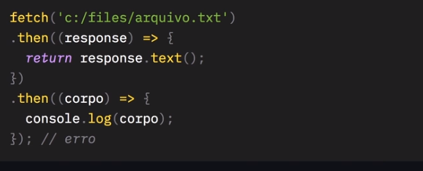
Servidor local
Caso sua requisição não for a um servidor na web ela não vai funcionar ao menos que você indique o caminho local do arquivo.

Slide 6
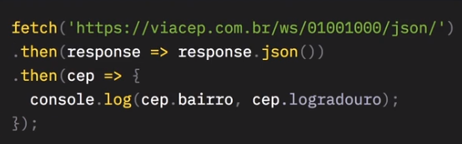
Json()
O tipo mais usado de dados em javascript principalmente na web.
Possui a mesma sintaxe de um objeto JS

Slide 7
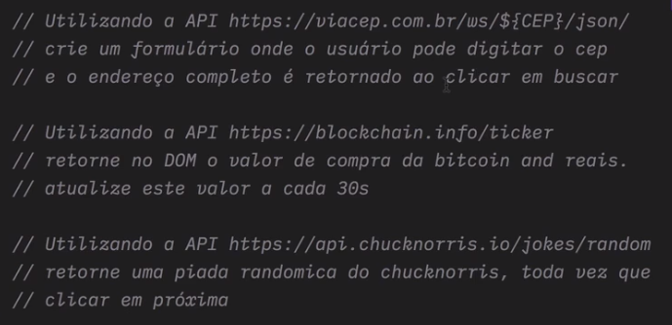
exercicios

